Slide 1
Компьютерная лексикография
Полянская Анна, 2020 презентация: Дарья Рыжова

Slide 2
о себе и о вас
Кто я?
тг @Polyana_A | vk.com/aglade | off.polaysnaya.a@gmail.com Кто вы?
Что вы знаете? (лингвистика)
Что вы умеете? (программирование)
но к этому еще вернемся

Slide 3
О «курсе»
Будем говорить только о словарях?
План капкан:
Проблемы традиционной лексикографии. Переход к машиночитаемым словарям и лексическим базам данных.
Анализ лексики с помощью моделей дистрибутивной семантики (+практика)
Семантические отношения и сети: WordNet, FrameNet, РуТез (+практика)

Slide 4
Вопросы:
Какие словари бывают?
Когда последний раз держали в руках бумажный? Почему?
Какие проблемы?
Notes:
Какие словари бывают? Когда последний раз держали в руках бумажный? Почему перестали ими пользоваться? А что в них плохого с точки зрения содержания? (есть две проблемы: формат и содержание)

Slide 5
традиционная лексикография
Известные проблемы:
нет единого метаязыка
порочные круги: грусть – это тоска, тоска – это грусть
похожие явления описываются по-разному, ср.:
одна вторая, две третьих, три пятых…
В Малом академическом словаре есть словарные статьи для слов вторая, третья, четвертая, пятая, шестая, восьмая,
но нет статей для слов седьмая, девятая, десятая
Notes:
Почему так?
Во-первых, огромная задача. Во-вторых, долгое время идей о системности лексики вообще не возникало: хаос, который системно всё равно не описать (значения всё равно слишком причудливы, а слов очень-очень много)

Slide 6
Системная лексикография
Требования:
унификация (похожие явления должны описываться одинаково)
простой метаязык (ограниченный круг используемых в толкованиях слов)
ориентация на грамматику
опора на корпус и лингвистический эксперимент
Notes:
В ХХ веке: новые технологии – новые задачи. Во-первых, стало возможно использовать в работе новые инструменты, а во-вторых, возникла идея компьютерной обработки языка (и с лексикой, в таком случае, тоже надо что-то делать)

Slide 7
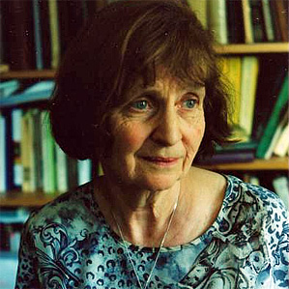
Natural Semantic Metalanguage (NSM)
Anna Wierzbicka

Slide 8
NSM: семантические примитивы
I, you, somebody, something, people;
This, that, one two many, all;
Want, think, know, feel;
Do, happen;
Good, bad;
Big, small;
Before, after, under, below;
No, not, because, if, very;
Kind of, part;
Similar / like.
…в общей сложности: 60-70
Notes:
Предполагается, что они универсальны и в каждом языке для них есть простое лексическое средство (т.е. слово, а не словосочетание). И любое значение можно выразить как комбинацию примитивов. Метаязык толкований – подъязык естественного языка

Slide 9
NSM: примеры
(a) X подумал о ком-то еще нечто такое:
(b) “что-то хорошее случалось с этим человеком прежде
(c) этот человек чувствовал что-то хорошее из-за этого
(d) этот человек думал: это хорошо
(e) теперь что-то плохое случилось с этим человеком
(f) этот человек чувствует что-то плохое из-за этого
(g) я думаю: это хорошо”
(h) когда X думал так, X чувствовал что-то хорошее из-за этого
ЗЛОРАДСТВО

Slide 10
NSM: примеры
(a) X подумал о ком-то еще нечто такое:
(b) “что-то хорошее случалось с этим человеком прежде
(c) этот человек чувствовал что-то хорошее из-за этого
(d) этот человек думал: это хорошо
(e) теперь что-то плохое случилось с этим человеком
(f) этот человек чувствует что-то плохое из-за этого
(g) я думаю: это хорошо”
(h) когда X думал так, X чувствовал что-то хорошее из-за этого
ЗЛОРАДСТВО

Slide 11
NSM и проблемы перевода
X – niebeski (польск.)
(а) в некоторые моменты на небе можно видеть солнце; когда люди видят что-то, подобное Х-у, они могут подумать о небе в такие моменты
X – blue (англ.)
(а) в некоторые моменты на небе можно видеть солнце; когда люди видят что-то, подобное Х-у, они могут подумать о небе в такие моменты
(б) в некоторых местах можно видеть массу воды; не потому, что люди в этих местах что-то делали; когда люди далеко от таких мест, они могут видеть эту воду; когда они видят что-то, подобное Х-у, они могут подумать об этом

Slide 12
Активный словарь русского языка
Ю.Д. Апресян и др. (Московская Семантическая Школа)
Цель – соблюдение всех требований системности (четкая структура толкований; список слов, которые могут быть использованы в толковании – примерно 1200 – и т.д.)
Подробные лексикографические описания
База данных в дополнение к бумажному носителю

Slide 13
Современная лексикография:
стандартизация и дигитализация

Slide 14
электронный словарь
Новые возможности:
аудио- и видеоинформация, картинки
гиперссылки и новые возможности поиска
возможность подключения мультиязычных данных
больше примеров
визуализации
Notes:
Что дает дигитализация?

Slide 15
машиночитаемые словари
В формате, поддающемся компьютерной обработке (начиная с txt)
Дополнительно: разметка для эффективного поиска
Желательно: унифицированная, чтобы можно было объединять разные словари на одной платформе
Что дальше: форматы разметки (xml)

Slide 16
В сторону глобальной стандартизации
Intercontinental Dictionary Series (IDS, https://ids.clld.org/) как один из первых шагов
Cross-Linguistic Linked Data (https://clld.org/) как центр стандартизации
Notes:
к этому же примыкают банки данных + библиотеки, упрощающие пользование такими ресурсами

Slide 17
Intercontinental Dictionary Series
Автор идеи и руководитель проекта: Mary Ritchie Key (1924-2003), 1980-е (University of California, Irvine)
Начиная с 1998 – в сотрудничестве с Бернардом Комри (Max Planck Institute for Evolutionary Anthropology, Лейпциг, Германия)
Один из первых глобальных кросс-лингвистических проектов
Серия электронных словников, находящихся в открытом доступе
Общая база: 1310 «входов», разбитых на 22 раздела

Slide 18
IDS: примеры
Физический мир: sand, water, sea, island, mountain, sun, moon, wind, burn (v)...
Термины родства: boy, girl, man, woman, brother, sister, marry, marriage… + личные местоимения
Животные
Части тела
Еда и напитки
Одежда
Дом, домашняя утварь
Сельское хозяйство
Базовые действия и технологии: do / make, work, bend, cut, break, pull, stretch…
Движение...
Notes:
На что похоже? Список сводеша

Slide 19
Исследования на базе IDS: заимствования
M. Haspelmath, U. Tadmor. Loanwords in the World's Languages: A Comparative Handbook
World Loanword Database: https://wold.clld.org/
Типология заимствований, материалы 41 языка; в основе -- словник проекта IDS

Slide 20
Cross-Linguistic Linked Data
Martin Haspelmath & Robert Forkel
glottolog
WALS, WOLD и другие базы данных
агрегаторы типа CLICS
софт и формат данных
журналы например, Dictionaria (https://dictionaria.clld.org/): словари малых языков с грамматическим комментарием

Slide 21
Database of Cross-Linguistic Colexifications (CLICS)
https://clics.clld.org/
Агрегатор доступных электронных словарей (словников) и баз данных
Содержит:
Набор лексических значений («концептов») -- IDS в основе
Сведения о колексификации

Slide 22




Колексификация
Два или более значений покрываются одним и тем же словом
Ср.
‘старший брат’
‘младший брат’
VS. дислексификация:
‘старший брат’
‘младший брат’
(орокский < тунгусо-маньчжурский)

Slide 23
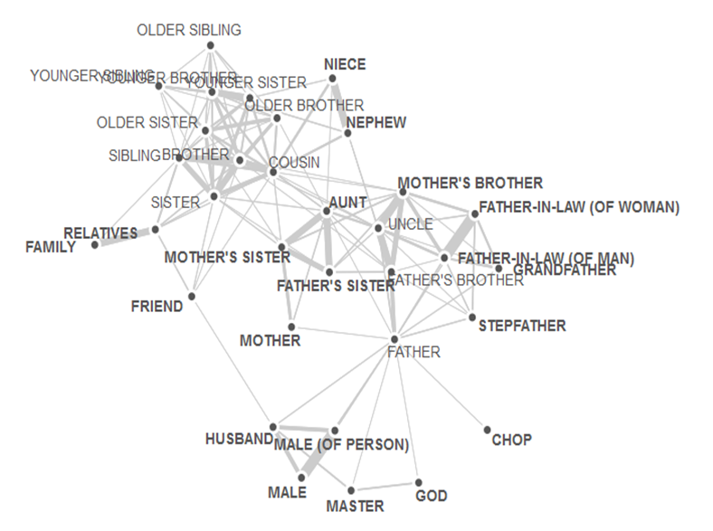
Кластер
‘старший брат’

Slide 24
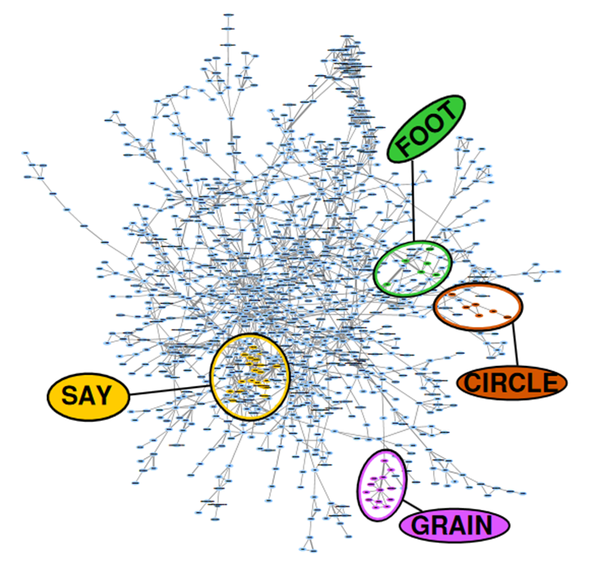
CLICS целиком

Slide 25
Что дальше?
Таких баз (лексических и не только) становится все больше и больше
Их можно пополнять, можно ими пользоваться (в большинстве случаев открыты и данные, и код)
Один из ключевых вопросов современной лексической семантики: как сделать такие ресурсы более качественными -- и как создавать их (полу)автоматически

Slide 26
Какие задачи можно решать?
Типология, лексикография
Перевод
Разрешение многозначности (дизамбигуация)
Извлечение информации (# именованные сущности)
Понимание + порождение речи
Ответы на вопросы
Анализ тональности (sentiment, tone)
Hate speech, sarcasm, … detection

Slide 27
Оцифровка словарей
Объединенный словарь синонимов (из 5 различных словарей):
http://web-corpora.net/synonyms
Объединенный словарь антонимов (из 4 словарей):
http://web-corpora.net/wsgi/antonyms.wsgi/antonyms
Словарь русского языка XI-XVII веков:
http://web-corpora.net/wsgi/oldrus.wsgi/
Notes:
Лингвистика накопила много данных, которыми невозможно пользоваться

Slide 28
Электронные словари
http://babelnet.org/
Автоматически объединенные WordNet и Wikipedia

Slide 29
Digital humanities
Весь Толстой в один клик:
http://tolstoy.ru/projects/tolstoy-in-one-click/
Tolstoy digital: http://tolstoy.ru/projects/tolstoy-digital/
Republic of Letters:
http://republicofletters.stanford.edu/
См. также https://vk.com/sysblok

Slide 30
Технические вопросы
Лингвистика:
Семантика, синтаксис, морфология; корпус
Компьютерная лингвистика (ака препроцессинг):
Токенизация; лемматизация, стемминг; POS теггинг
NLP библиотеки в Python:
NLTK, SpaCy, StanfordNLP; MyStem, PyMorphy; DeepPavlov; LDT
Визуализация в Python: matplotlib
Математика:
Вектор, матрица, косинус; TF-IDF, PMI, PCA, SVD

